Slide 1


TTM ENGINEERING
Инженерная проектно-строительная компания полного цикла
Монтаж систем вентиляции и кондиционирования, поставка промышленного вентиляционного и климатического оборудования от мировых производителей.

Slide 2

TTM ENGINEERING — ЭКСПЕРТ В РЕАЛИЗАЦИИ КОМПЛЕКСНЫХ ПРОЕКТОВ
Мы реализуем проекты для промышленных и гражданских объектов, объединяя инженерную экспертизу, поставку оборудования и строительство в единую модель управления.
Полная ответственность за результат — от идеи до ввода в эксплуатацию.
2018
50+
НА РЫНКЕ С
РЕАЛИЗОВАННЫХ ОБЪЕКТОВ
ПО ВСЕМУ КАЗАХСТАНУ

Slide 3
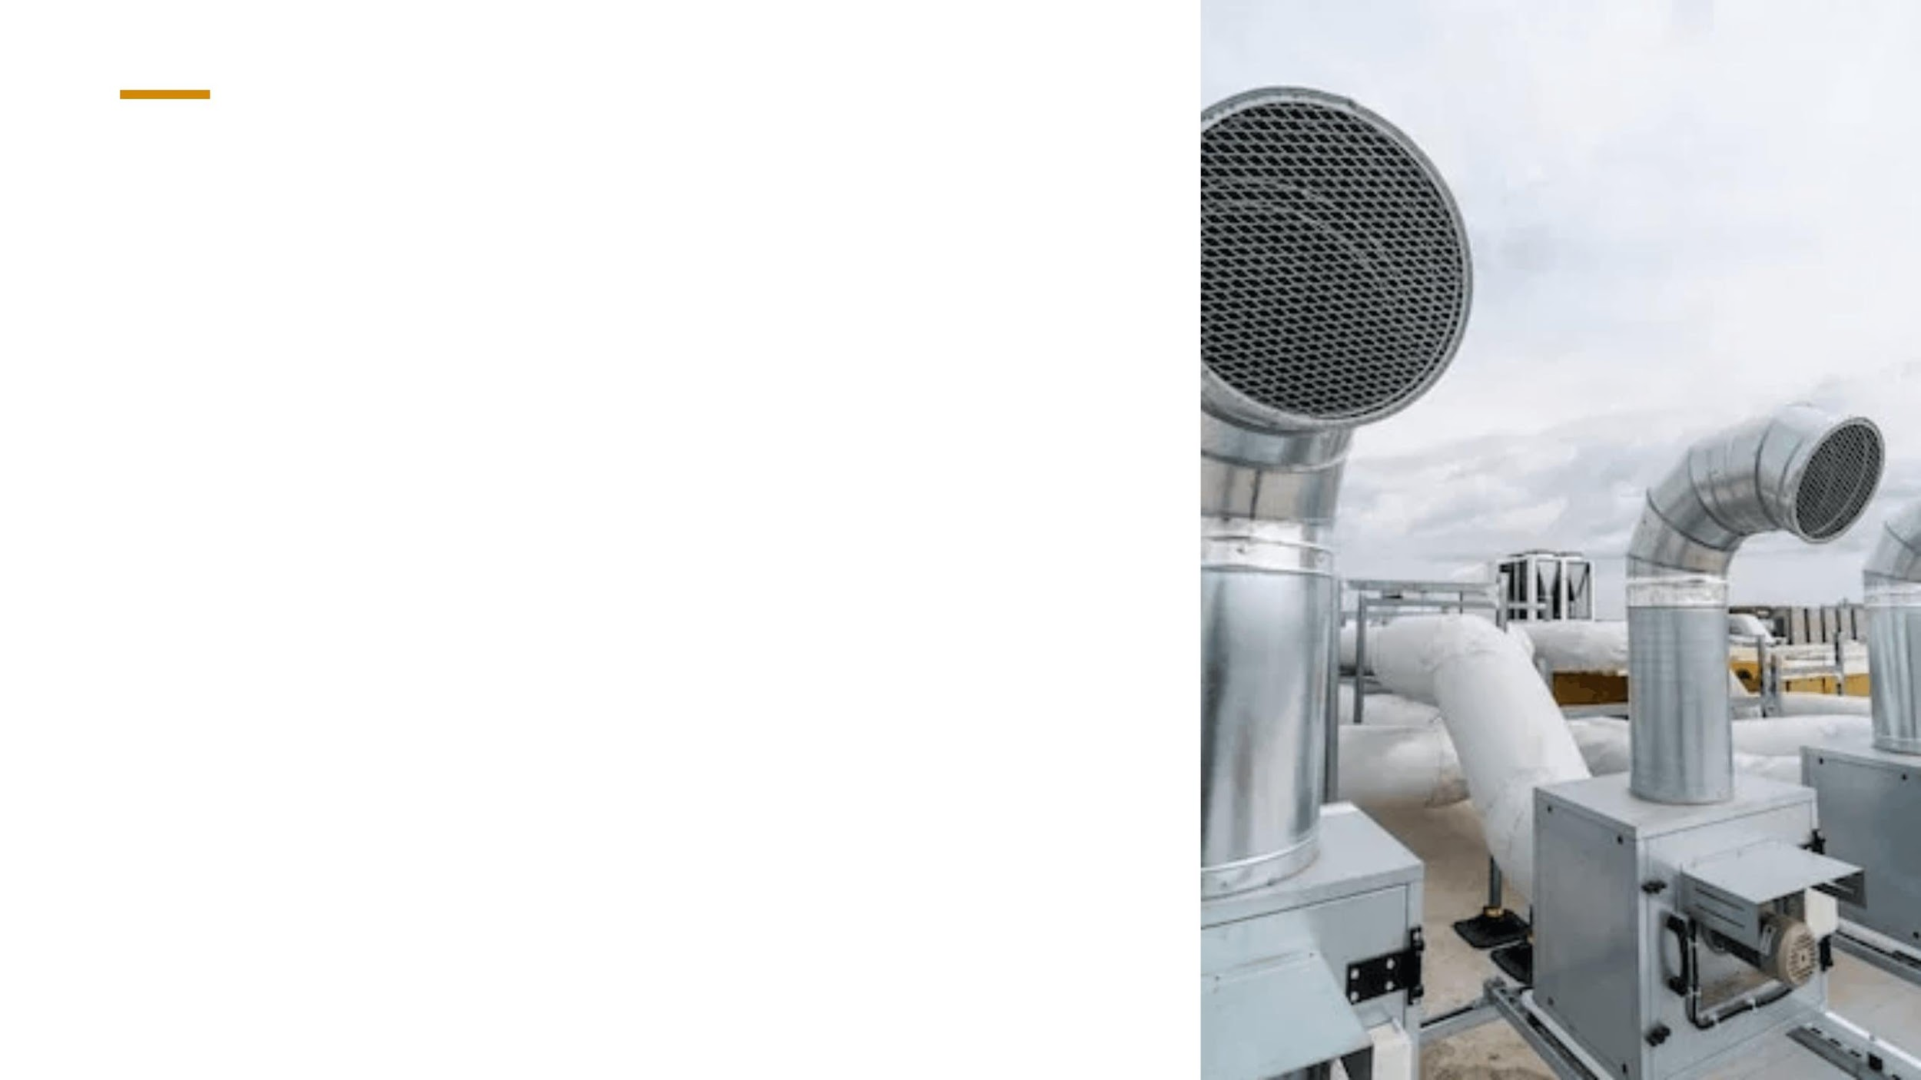




СИСТЕМЫ КОНДИЦИОНИРОВАНИЯ ВОЗДУХА
Монтаж VRF-систем кондиционирования
Монтаж полупромышленных систем кондиционирования (LCAC)
Монтаж систем холодоснабжения чиллер-фанкойл
Пуско-наладочные работы

Slide 4

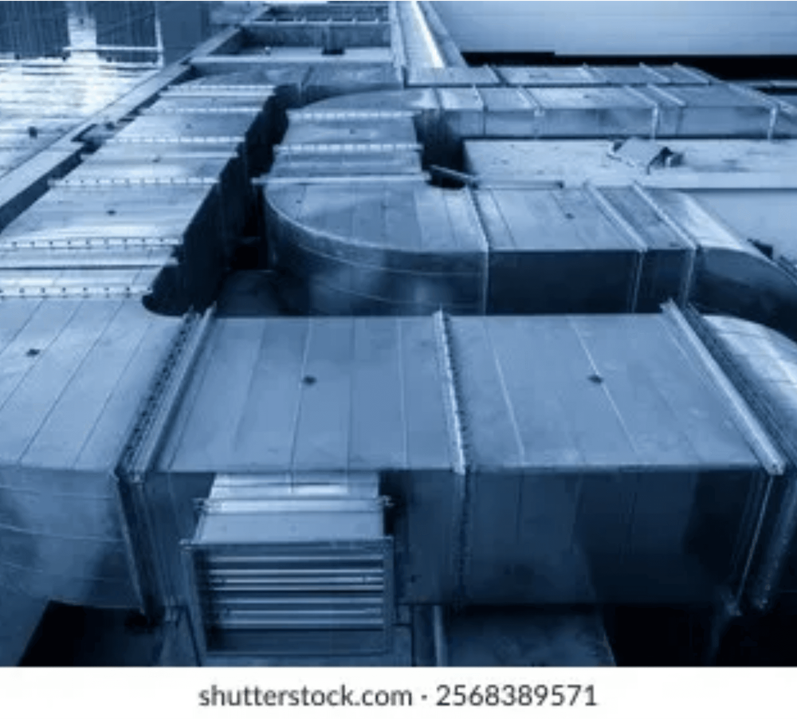




ПРОЕКТИРОВАНИЕ И МОНТАЖ
СИСТЕМ ВЕНТИЛЯЦИИ
Монтаж приточно-вытяжных систем вентиляции
Комплексные решения для обеспечения качественного воздухообмена.
Монтаж приточно-вытяжных установок
Профессиональная установка оборудования любой мощности.
Монтаж вытяжных вентиляторов
Эффективное удаление загрязненного воздуха из помещений.
Пуско-наладочные работы
Ввод системы в эксплуатацию с проверкой всех параметров.

Slide 5
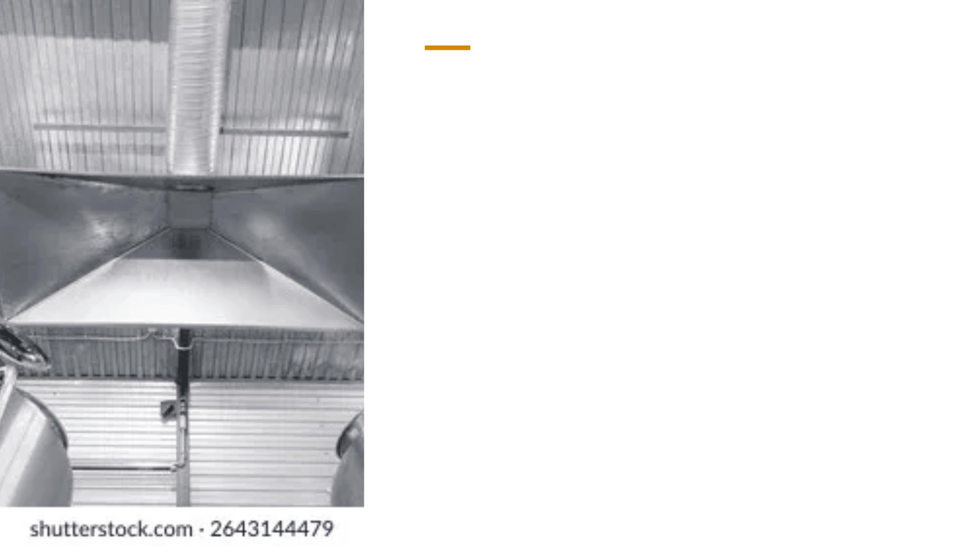
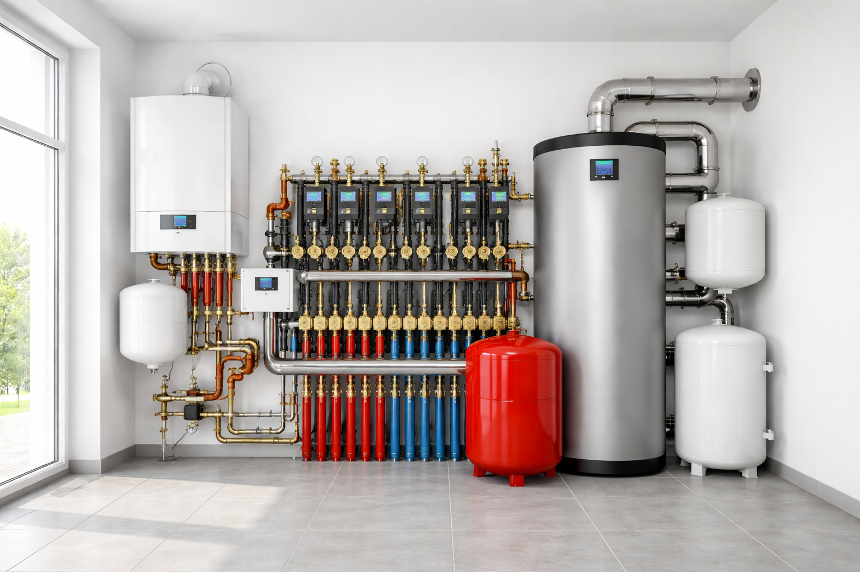




КОМПЛЕКСНЫЕ РЕШЕНИЯ ДЛЯ СИСТЕМ ОТОПЛЕНИЯ
Монтаж систем отопления
Монтаж ИТП (индивидуальных тепловых пунктов)
Монтаж тепловых завес
Монтаж тепловентиляторов
Пуско-наладочные работы, гидравлическая балансировка систем

Slide 6







ОТ ИДЕИ ДО ЭКСПЛУАТАЦИИ — ПОЛНЫЙ ЦИКЛ ИНЖЕНЕРНЫХ РАБОТ
01
УПРАВЛЕНИЕ ПРОЕКТАМИ
02
ПРОЕКТИРОВАНИЕ
03
ПОСТАВКА ОБОРУДОВАНИЯ
Разработка ТЗ и рабочего проекта по разделу ОВиК (отопление, вентиляция и кондиционирование).
Координация всех этапов, контроль сроков и бюджета. Минимизация рисков на каждом шаге.
Официальный дилер: Hisense, AUX, Midea, Tica, Panasonic. Прямые поставки от производителей.
04
МОНТАЖ (СМР)
05
ПУСКО-НАЛАДКА
06
СЕРВИСНОЕ ОБСЛУЖИВАНИЕ
Строительно-монтажные работы систем вентиляции и кондиционирования любой сложности.
Индивидуальные испытания оборудования, пуско-наладочные работы и ввод системы в эксплуатацию.
Гарантийное и постгарантийное обслуживание установленных систем и оборудования.

Slide 7




МЫ НЕ ПРОСТО ПОДРЯДЧИК — МЫ ПАРТНЕР КОТОРЫЙ НЕСЕТ ОТВЕТСТВЕННОСТЬ
ФИКСИРОВАННАЯ ЦЕНА
СОБЛЮДЕНИЕ СРОКОВ
ОПЕРАТИВНОСТЬ
Инженер выезжает на объект в кратчайшие сроки. Мы решаем возникающие задачи быстро, профессионально и без задержек.
Цена закреплена в договоре. Никаких доплат и скрытых расходов — ваш бюджет надёжно защищён от непредвиденных изменений.
Монтаж выполняется строго в согласованные сроки, без простоев. Мы ценим ваше время и график реализации проекта.
TTM Engineering — это уверенность в том, что ваш проект будет реализован профессионально, качественно и в срок.

Slide 8

ПОЧЕМУ ЛИДЕРЫ РЫНКА ВЫБИРАЮТ НАС
1
ПОЛНЫЙ ЦИКЛ БЕЗ ПОСРЕДНИКОВ
Все работы — от ТЗ до сдачи — выполняет одна команда. Единая ответственность, единый стандарт качества.
2
ГОСУДАРСТВЕННАЯ ЛИЦЕНЗИЯ III КАТЕГОРИИ
Официальное подтверждение квалификации для выполнения строительно-монтажных работ высокой ответственности.
3
АВТОРИЗОВАННЫЙ ДИЛЕР ОБОРУДОВАНИЯ
Прямые поставки от производителей — без наценок посредников, с гарантией подлинности и качества.
4
ОПЫТ НА ОБЪЕКТАХ МИРОВОГО УРОВНЯ
Inditex, Sheraton, Rahat Palace, Esentai Mall — мы знаем и соблюдаем строгие стандарты международных брендов.
5
КОМАНДА ПРОФЕССИОНАЛОВ С ОПЫТОМ 7+ ЛЕТ
Технический директор, операционный директор, опытные менеджеры проектов в Алматы и Астане.

Slide 9


НАС ВЫБИРАЮТ ВЕДУЩИЕ КОМПАНИИ КАЗАХСТАНА
INDITEX GROUP
SINSAY
RAHAT PALACE
SHERATON
LIBERTY SOLUTIONS
INTEGRA CONSTRUCTION
«ТОО TTM Engineering выполнили строительно-монтажные работы на высоком уровне профессионализма и ответственности»
— LIBERTY SOLUTIONS

Slide 10




ИНДИВИДУАЛЬНЫЕ ВЫГОДЫ ДЛЯ ВАШЕГО БИЗНЕСА
ЗАСТРОЙЩИКИ / ДЕВЕЛОПЕРЫ
ГЕНЕРАЛЬНЫЕ ПОДРЯДЧИКИ
ОТЕЛИ И РЕСТОРАНЫ
Идеальный и комфортный микроклимат для гостей
Единый подрядчик для всех инженерных систем
Надежный субподряд с лицензией III категории
Современные энергоэффективные решения
Строгое соблюдение сроков сдачи объекта
Высокие технические навыки и опыт команды
Фиксированный бюджет без скрытых доплат
Полное документальное сопровождение
Оперативный сервис и техническая поддержка
Работая с TTM Engineering, вы получаете партнёра, который заинтересован в долгосрочном успехе вашего объекта.

Slide 11




ГОТОВЫ ОБСУДИТЬ ВАШ ПРОЕКТ?
ТЕЛЕФОН
+7 700 780 0807
САЙТ
ttm.kz
ПОЧТА
Мы предложим оптимальное решение, исходя из ваших задач и бюджета.
Начните сотрудничество с надежным партнером уже сегодня.
info@ttm.kz
АДРЕС
г. Алматы, ул. Тимирязева 42/6, оф. 10
TTM ENGINEERING

